Slide 1

奇妙的国际互联网

Slide 2
话题 跨过 快捷方便 无所不有
信封 悉尼 丰富多彩 天南海北
邮递 查阅 息息相关 咫尺天涯
资料 付款 万水千山 足不出户

Slide 3
1、阅读“自学提示”
（1）自学内容 ： 国际互联网是怎么工作的？奇妙在哪里？
国际互联网有哪些作用呢？与人类的关系怎样？
（2）自学方法:
◆用你喜欢的朗读方式读课文，划出有关语句，并想一想奇妙在哪里？在小组内交流。

Slide 4
这些“线”有的是看得见的电缆、光缆，也有的是看不见的无线电波。这些“线”上飞速流动着文字、图像、声音，它们能够在几秒钟内跨过万水千山，传到世界各地的电脑上。

Slide 5
填空：
国际互联网是靠看得见的（ ）、（ ）和看不见的（ ）来传递文字、声音、图象等信息的。

Slide 6
比如说，我们从北京的一台电脑上
发一封信到悉尼，只要几秒钟，对
方就能收到，这比普通的邮递不知
快了多少倍。

Slide 7
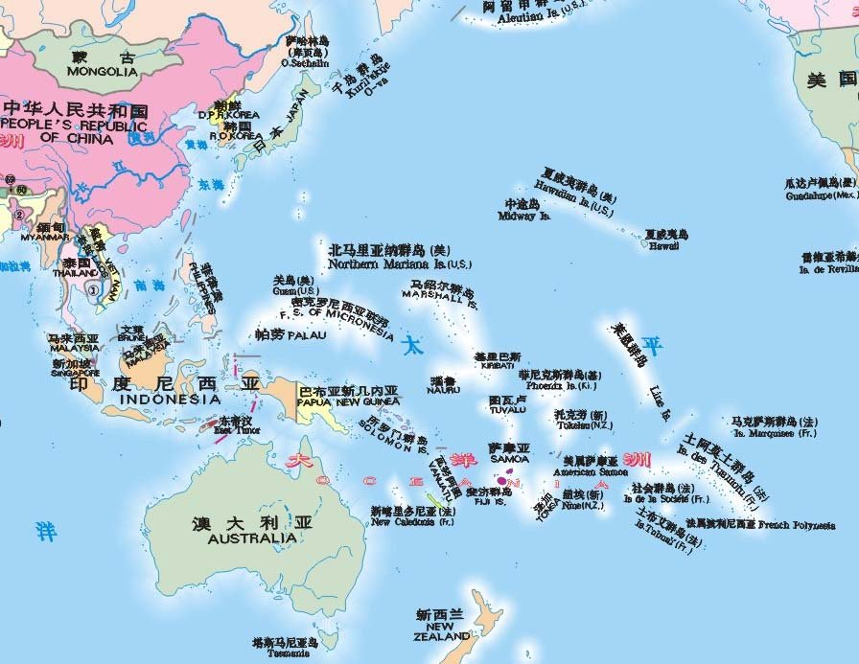

Slide 8
我们还可以在网上和亲朋好友通电话，电脑里不仅能传来对方的声音，还能显现他的形象。虽然对方远在天涯，但是却让人感觉近在咫尺。
海内存知己，天涯若比邻。

Slide 9
国际互联网似乎把一个庞大的地球
都缩小了，我们现在生活的世界真
像一个“地球村”。
国际互联网似乎把一个庞大的地球
都缩小了，我们现在生活的世界真
像一个“地球村”。

Slide 10
国际互联网上的内容非常丰富，
各种知识、各类信息无所不有。

Slide 11
人们可以在网上读新闻、听音乐、看电影，
可以和天南海北的朋友聊天、游戏；
可以在家里听老师上课，或者在网上查资
料，并向国内外专家请教；
还可以在家里上班、开会；
甚至可以足不出户逛“网上商场”，用“电子钱
包”付款，让商店把东西送到家中……

Slide 12
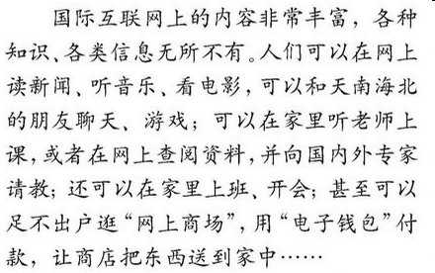

Slide 13
那就让我们再次体会一下国际互联网给我们带来的极大的方便。
引读：人们可以……（这是娱乐）
可以和……（这是休闲）
可以和……（这是学习）
还可以……（这是工作）
甚至……（这是生活）
“……”这说明了什么？（国际互联网还可以为我们做很多事。）

Slide 14
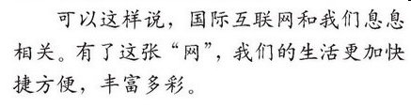

Slide 15
适度作业量：
1、找出课文中加引号的词语，说说这些词语为什么要加引号。
2、用“奇妙”“甚至”造句。
知者加速 ：
把你的作业发送到老师的电子信箱，老师将在网上批改你的作业。

